Slide 1
Деятельность
МАУ Тцдо «Радуга»
в 2025-2026 учебном году

Slide 2
В соответствии с годовым планом работы на 2025-2026 учебный год коллектив учреждения выполнял социальный заказ по:
сохранению и пополнению контингента обучающихся
развитию творческого потенциала обучающихся
работе в содружестве с родителями (законными представителями)
работе с социальными партнерами
Основной целью образовательной деятельности педагогического коллектива являлось создание условий для:
развития мотивации личности к познанию и творчеству,
обеспечения занятости обучающихся социально значимой деятельностью,
самореализации и и социальной адаптации детей и подростков.

Slide 3
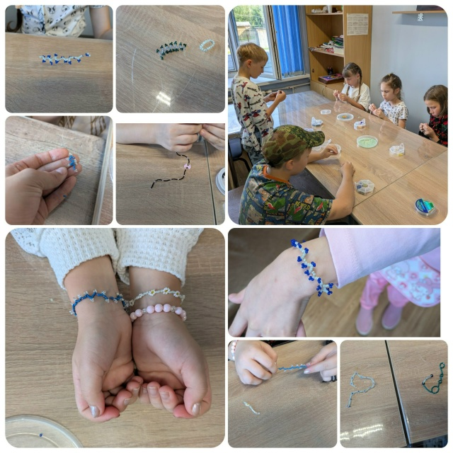
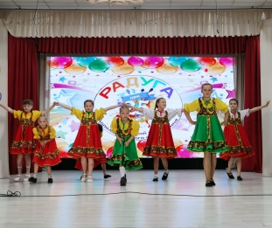
Основные формы работы
Образовательная деятельность: занятия в детских объединениях
Воспитательная работа: организация и участие в мероприятиях различного уровня

Slide 4
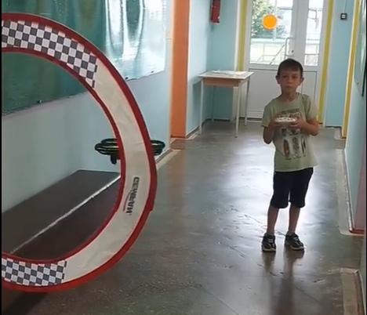
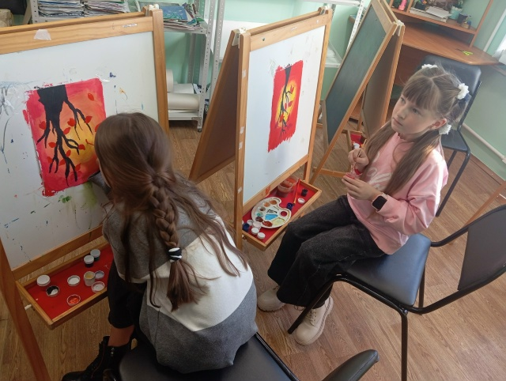
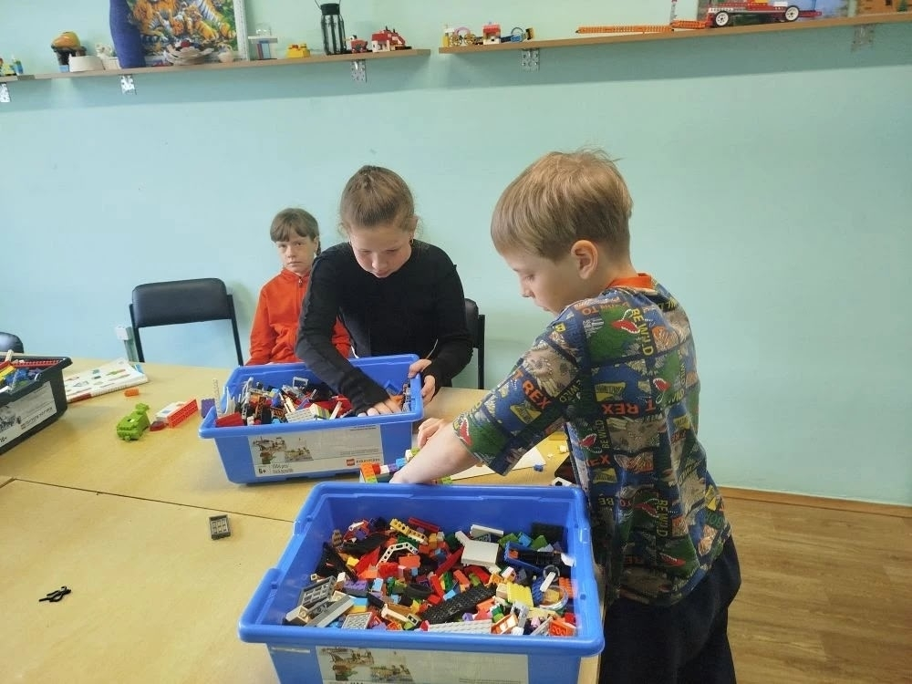
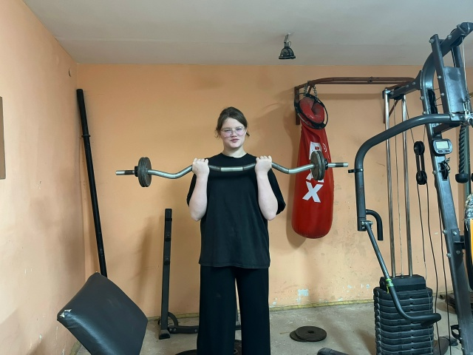
Образовательная деятельность

Slide 5
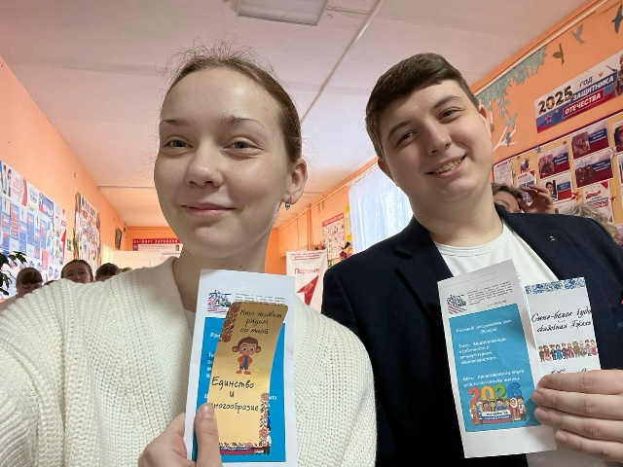
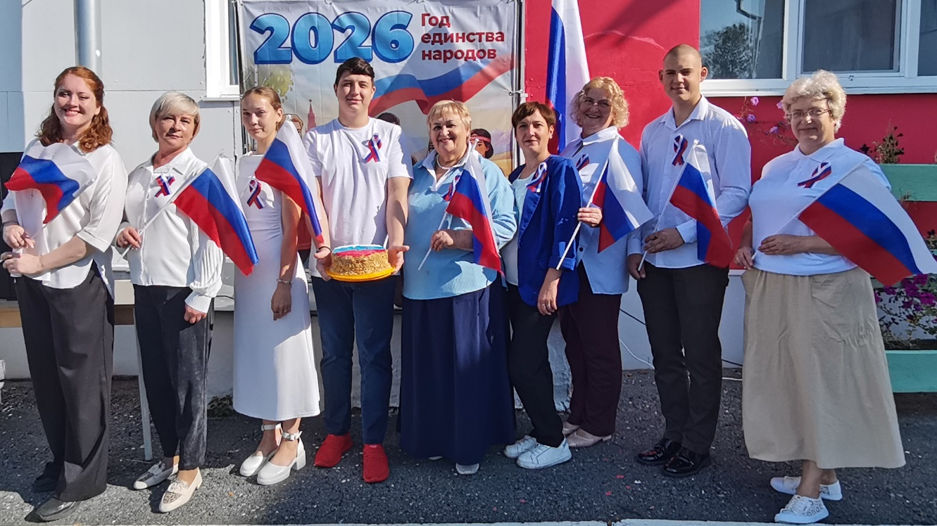
наставничество
В ТЦДО «Радуга» ведется работа по наставничеству в формате
учитель-учитель:
В 2025-2026 учебном году в центре дополнительного образования «Радуга» начали свой профессиональный путь 2 молодых педагога
Петренко Алина Алексеевна
Сурков Константин Игоревич
Наставниками для молодых педагогов стали
Ковалевский Артем Евгеньевич
Диордиева Виолетта Александровна
В 2025-2026 учебном году наш коллектив пополнился новым специалистом Долгановым Яковом Викторовичем.

Slide 6
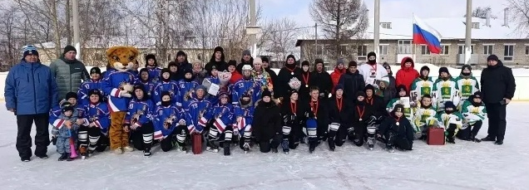
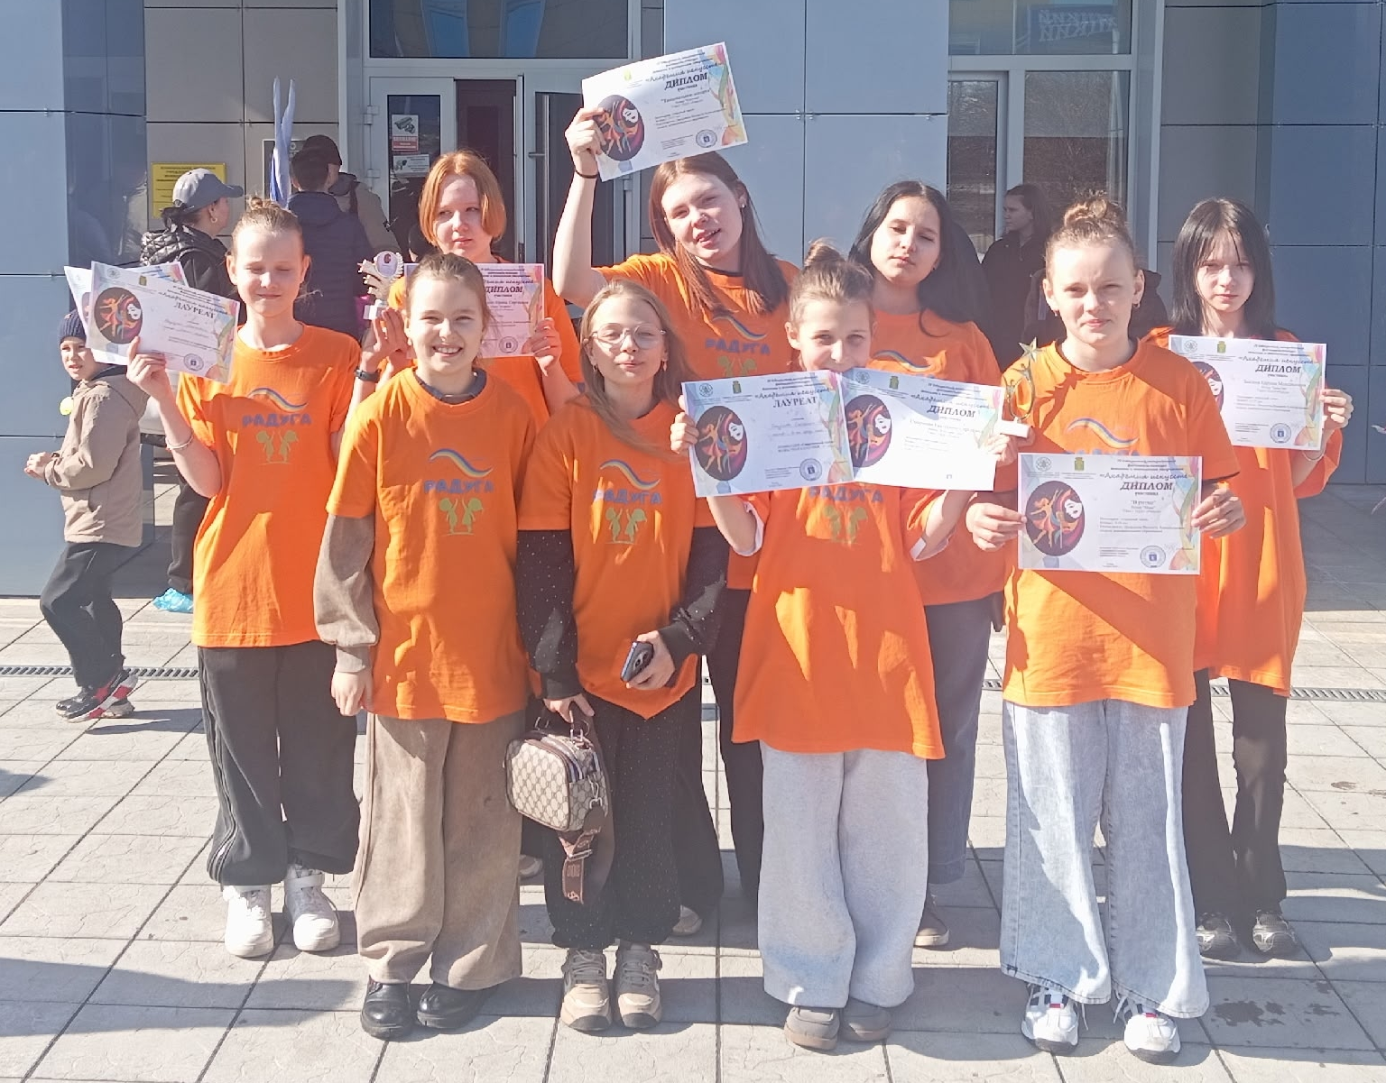
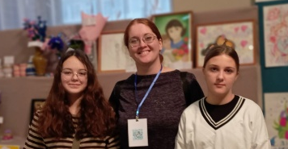
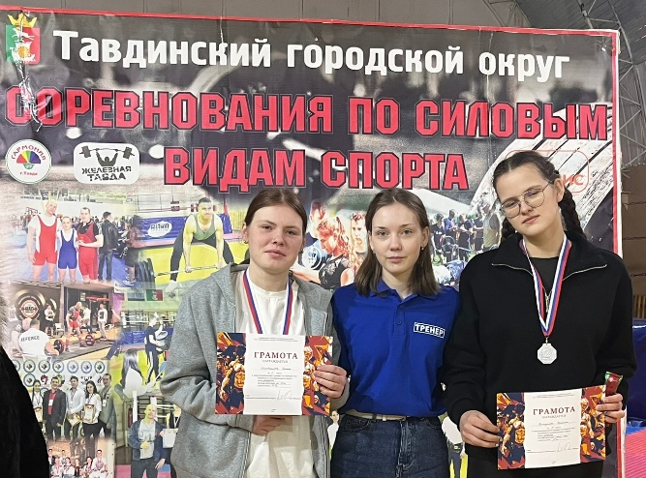
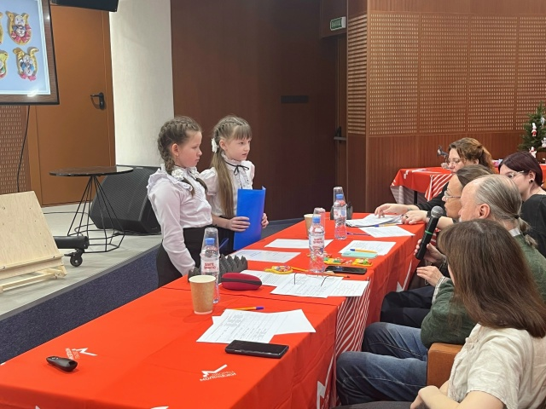
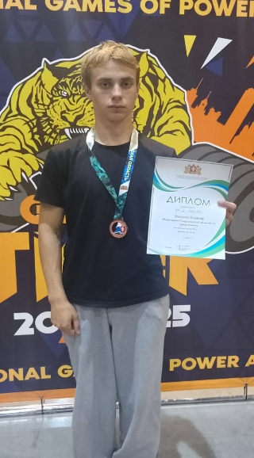
Результаты обучения
Воспитанники детских объединений традиционно проявляют высокую творческую и социально-значимую активность, принимают участие в муниципальных, межмуниципальных и региональных мероприятиях.
Соревнования по хоккею г. Тавда
Конкурс-выставка «Сделаем для мамы праздник» г. Туринск
Конкурс исполнительского мастерства г. Талица
Соревнования по жиму штанги лёжа г. Тавда
Конкурс «Арт-мастер» г. Екатеринбург
Первенство по армрестлингу г. Екатеринбург

Slide 7
Результаты обучения
Самое активное объединение: «Танцевальное ассорти»
Самое результативное объединение: «Тяжелая атлетика»
Самое популярное объединение: «Волейбол»

Slide 8
Воспитательная работа
Ключевые достижения:
Охват участников: в мероприятиях приняли участие 1309 детей и взрослых.
Диверсификация форматов: использовались современные формы работы – квесты, флешмобы, фестивали, социальные проекты, что повысило вовлечённость детей.
Социальное партнёрство: к участию в мероприятиях привлекались социальные партнёры: образовательные учреждения Таборинского района, МКУ ИМЦ, Управление образованием, Дом культуры и библиотека Таборинского сельского поселения, музей, Пожарная часть, Таборинский детский сад, Совет ветеранов, ПП № 12 МО МВД России «Тавдинский».
Родительская вовлечённость: Проведено 8 семейных мероприятий, что способствовало укреплению детско-родительских отношений.
Современные формы работы
1309 участников
117 мероприятий
14
Социальных партнеров
5
социально-значимых направлений
8
Семейных мероприятий

Slide 9
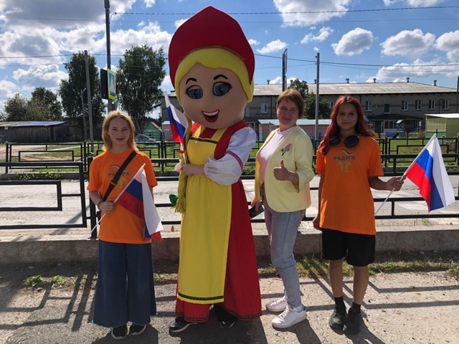
Патриотическое воспитание
Примеры проведённых мероприятий:
Квест «3 цвета России»
Семинар «Орлята России»
Акция «Голубь мира»
Квест «Мозаика России»
Квест-игра «День единства»
Открытие проекта «Ориентиры жизни»
Акция «Посылка солдату»
День добровольца
Своя игра «День конституции»
Игровая программа «Космическое путешествие»
Квест-игра «Крым и Россия – вместе!»
Акция «Георгиевская ленточка»
Квиз «Хоровод дружбы»
Акция «Окна Победы»
Особое внимание при организации мероприятий было уделено
гражданско-патриотическому воспитанию детей и подростков.

Slide 10
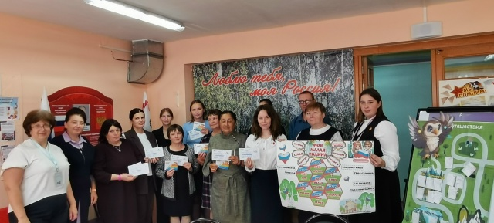
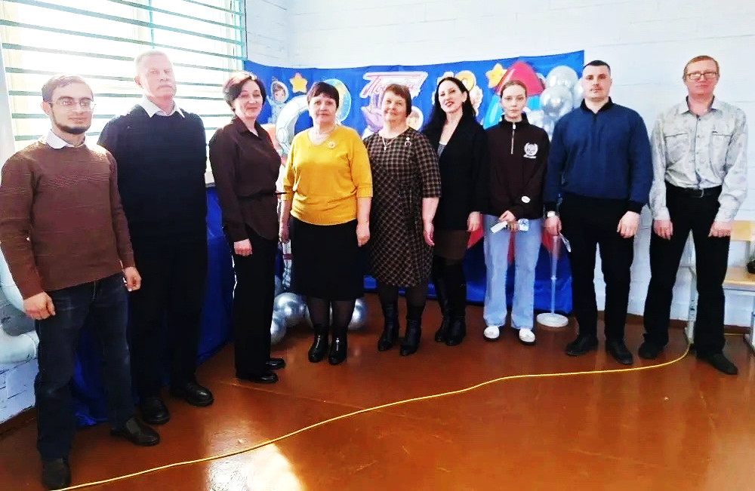
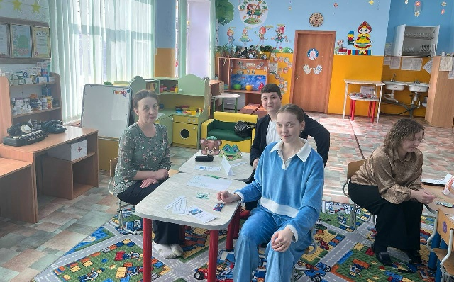
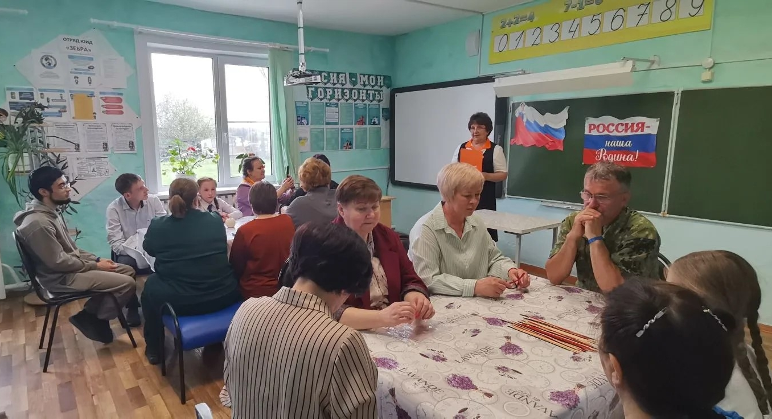
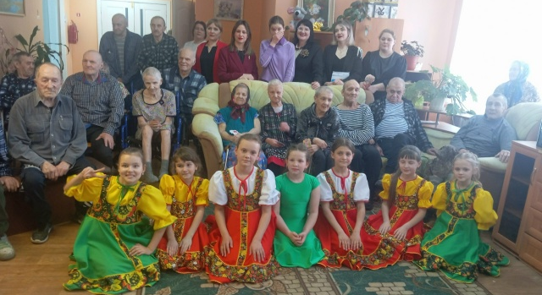
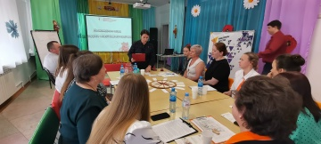
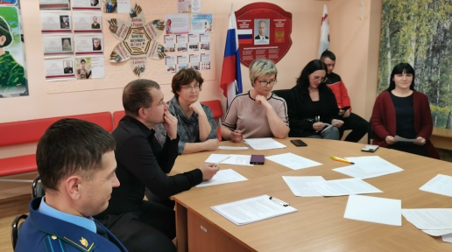
взаимодействие
Коллектив Центра активно взаимодействует с организациями Таборинского района, Движением Первых и Навигаторами детства
Кузнецовская ООШ
Кузнецовский ДС
Озерская ООШ
КЦСОН
Музей с. Таборы

Slide 11
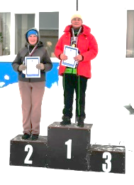
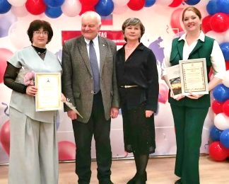
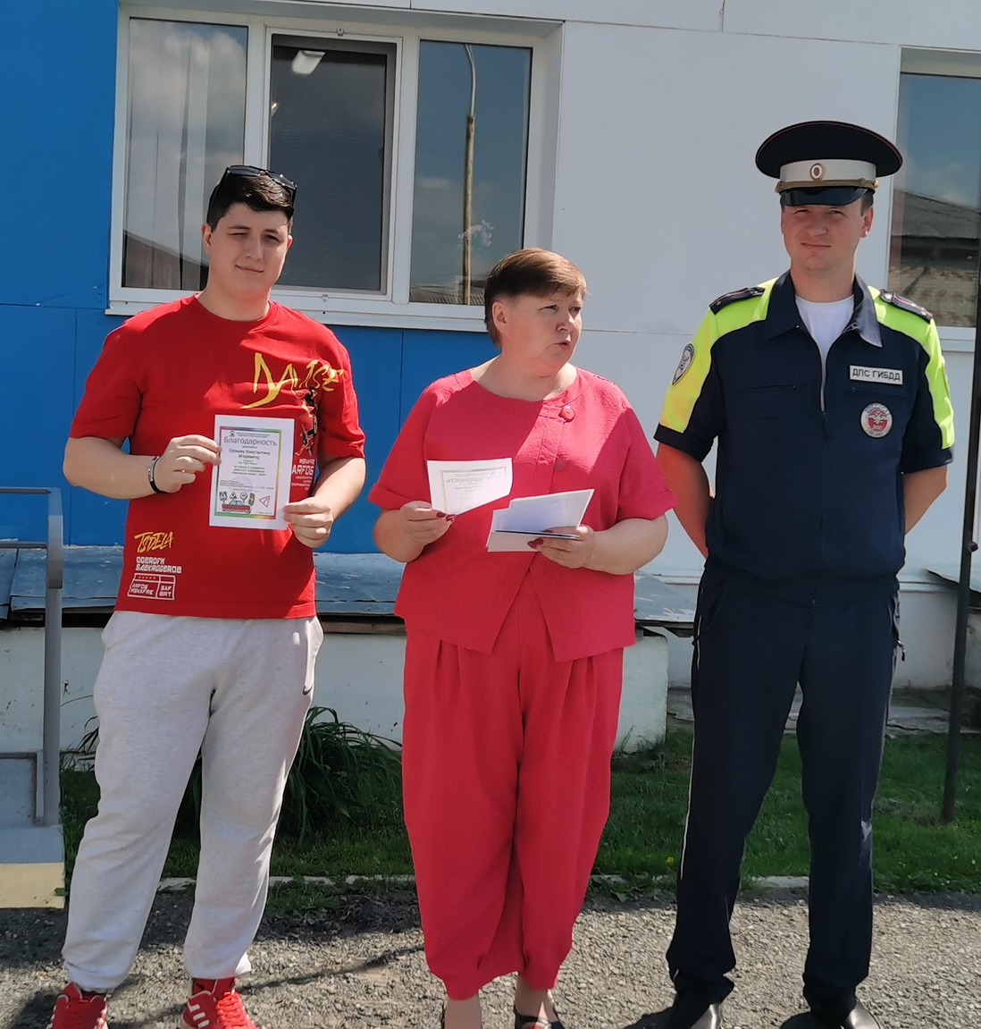
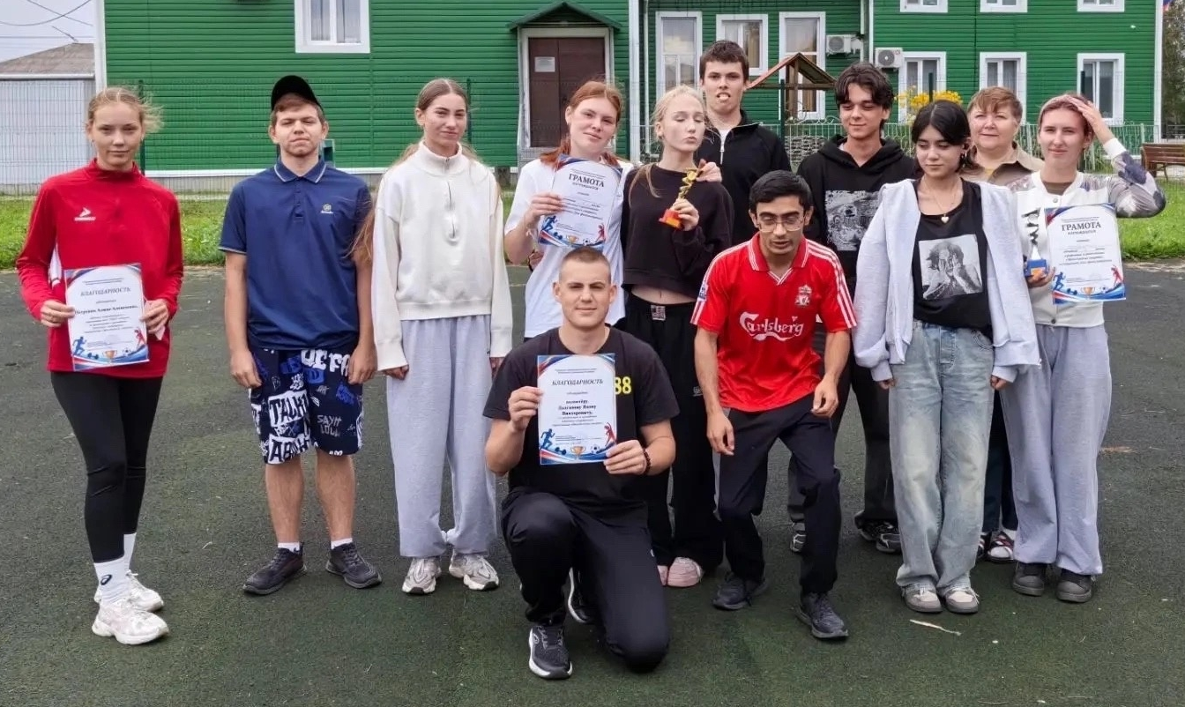
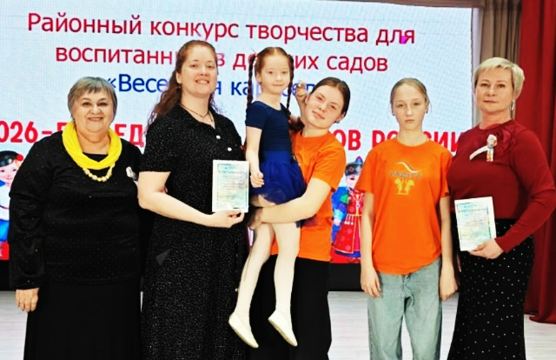
Наши Достижения
Наши педагоги и коллектив ТЦДО «Радуга» в целом за прошедший учебный год неоднократно удостаивались благодарностей: за взаимодействие с Домом культуры и Комплексным центром социального обслуживания населения, Движением Первых; за содействие в организации и проведении мероприятий УО ТМР; за подготовку участников и призеров конкурсов различного уровня среди детей и личное участие в мероприятиях.
Иванова Татьяна Михайловна была отмечена грамотой Главы Таборинского МР, а Диордиева Виолетта Александровна – благодарностью Восточного Округа за успехи в трудовой деятельности.
работы Диордиевой В.А. заняли 1 и 2 места в окружном творческом конкурсе «Любовь и нежность матерей».
Директор МАУТЦДО «Радуга» заняла 1 место в соревнованиях «Лыжня России»

Slide 12
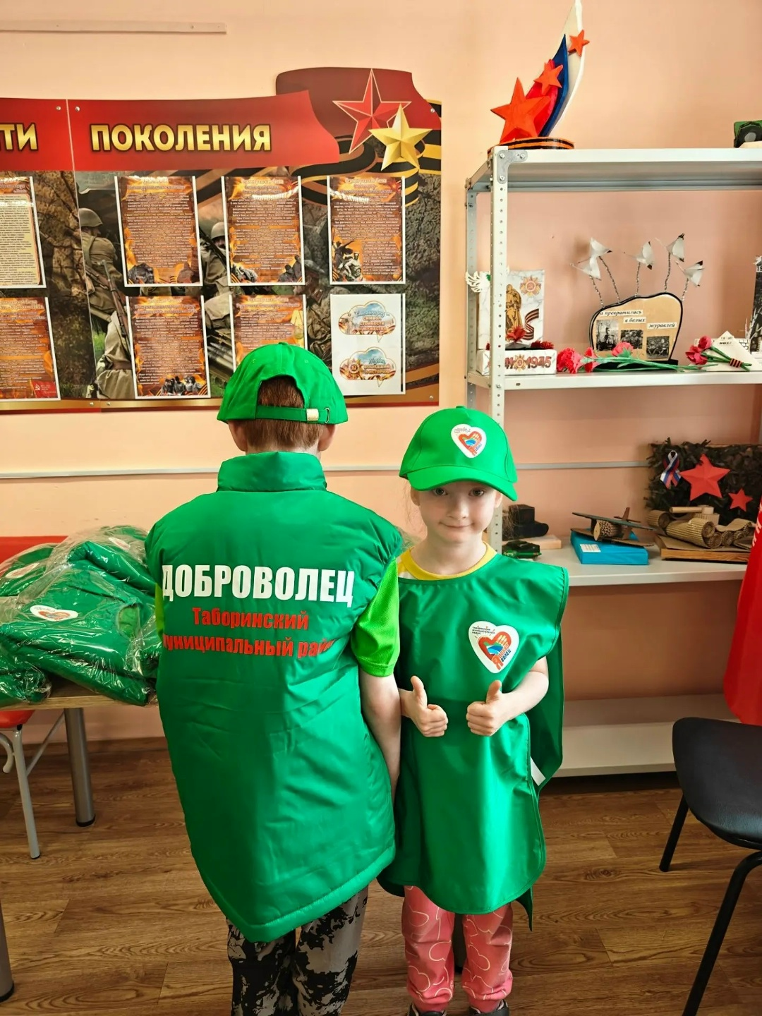
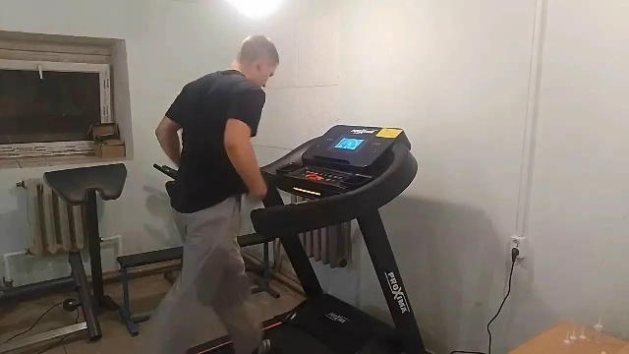
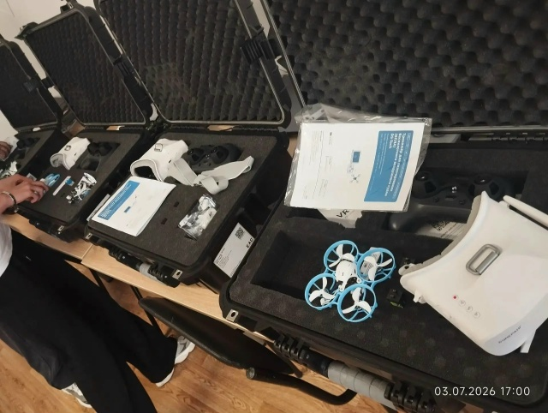
пополнение материально-технической базы

Slide 13

Цели дальнейшего развития
Обеспечить современное качество, доступность и эффективность дополнительного образования детей посредством использования совремнныых технологий и обновления материально-технической базы
Усовершенствовать содержание образовательного процесса и расширить диапазон образовательных услуг: программы д.о. в ДОУ, рисование песком, синельная проволока, большее количество спортивных направлений
Развивать единое образовательное пространство: совместные пероприятия и проекты детских объединений разной направленности
Работать над повышением профессионального мастерства педагогических кадров МАУ ТЦДО «Радуга»
Активизировать работу педагогов дополнительного образования по участию обучающихся в конкурсах и соревнованиях
Привлечь и направить молодых специалистов - в 2026г. Долганов Я.В.
Обеспечить условия для патриотического и духовно-нравственного воспитания, личностного развития
и повышения общей культуры обучающихся
Развивать работу по профориентации детей и подростков

